Slide 1
Лекція 5

Slide 2
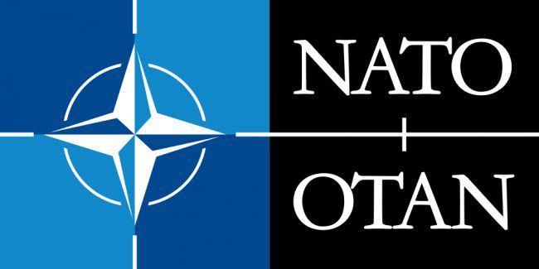
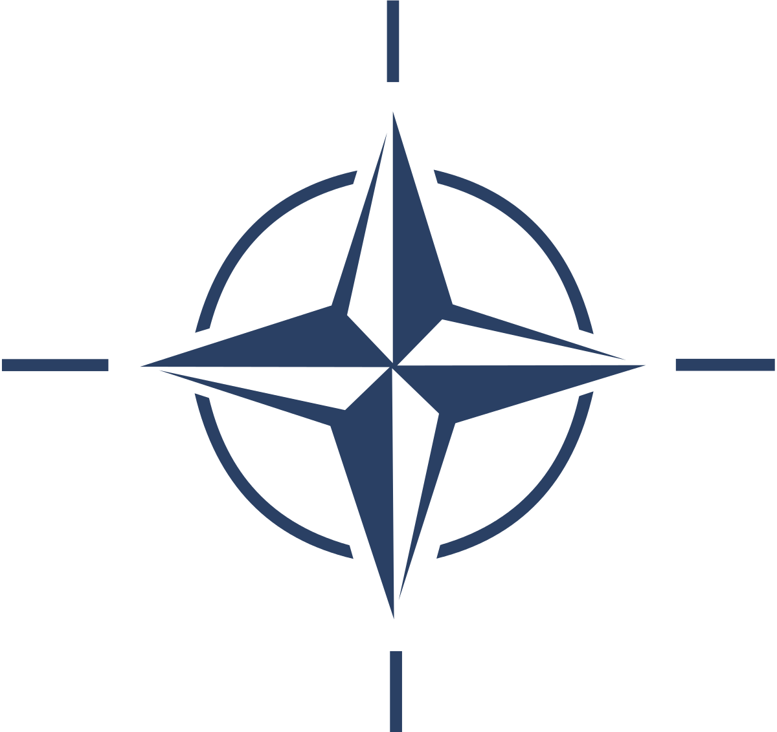
Причини й передумови виникнення НАТО:

Slide 3
Політико-ідеологічні
Демократичний
Захід
Комуністичний СРСР
Однією з головних умов завершення Другої світової війни була ДЕМОКРАТИЗАЦІЯ повоєнної Європи, включаючи й ту частину (центрально-східна й південна Європа), яка належала СРСР. Спочатку СРСР погодився на утворення «народних демократій» на підконтрольних йому територіях і особливо у Польщі.
Однак, демократизація Центральної та Південно-Східної Європи призвела б до того, що Кремль втратив контроль над цими територіями. Тому, починаючи з середини 1945 р. в країни Центральної та Південно-Східної Європи галопуючими темпами проникає КОМУНІЗМ та радянські методи державного управління.

Slide 4
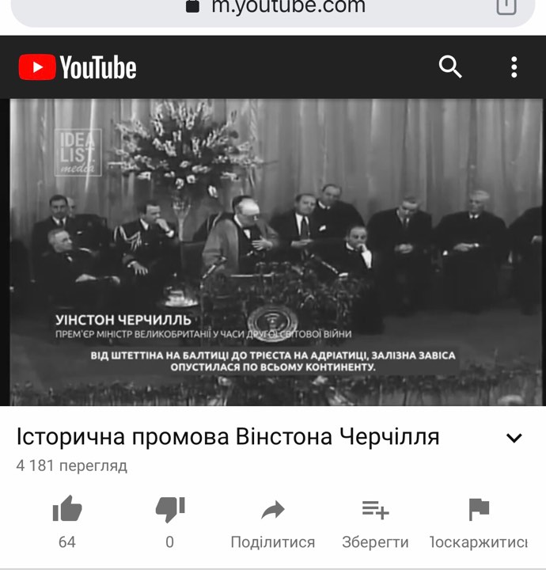
Галопуючі темпи поширення комунізму й тоталітарних режимів у країни Центральної та Південно-Східної Європи Європи призвело до дипломатичних конфліктів з країнами Заходу. Результатом цього стала Фултонська промова — Уінстона Черчілля 5 березня 1946 року у Вестмінстерському коледжі у місті Фултон (Міссурі, США). У промові Черчілля йшлося про зміну фашистського ворога комуністичним та пролягання через Європу від Балтики до Адріатики «залізної завіси».
Посилання на відео: https://www.youtube.com/watch?v=7ozRis0lrwQ

Slide 5
Залізна завіса у Європі під час Холодної війни (1945–1990)
НАТО
Варшавський договір
Залізна завіса
Нейтральні країни
Рух неприєднання

Slide 6
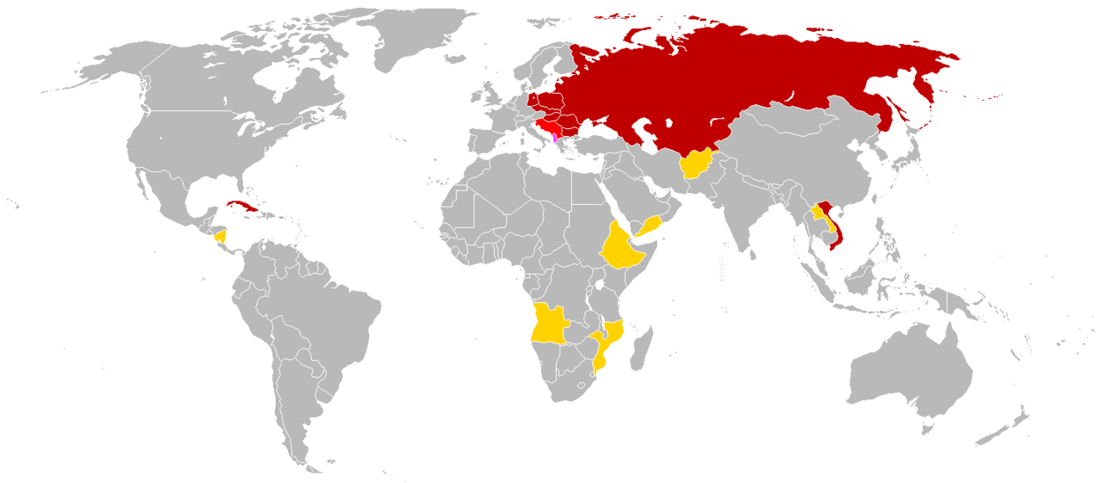
План Маршалла — програма економічної допомоги Європі після Другої світової війни. Висунуто 1947 року держсекретарем США Дж. К. Маршаллом (почала діяти в квітні 1948).
Політико-економічні чинники:
Рада економічної взаємодопомоги (РЕВ) — міжурядова організація соціалістичних країн, створена для економічної інтеграції та взаємодопомоги, січень 1949
Країни, що отримали допомогу за Планом Маршалла (висота червоного стовпця дорівнює відносному розміру допомоги). Посилання: https://bitly.su/BJrqLY
Посилання на карту: https://bitly.su/KpE8l

Slide 7
Детальніше про План Маршала: https://nv.ua/ukr/world/geopolitics/druga-svitova-viyna-yak-pracyuvav-plan-marshalla-programa-dopomogi-ssha-yevropi-50048057.html

Slide 8
Подальша загроза стрімкого просування комуністичної ідеології в країни Західної Європи спонукали європейські країни і США шукати нової архітектури європейської безпеки.
Початком процесу формування оборонного союзу країн Заходу можна вважати зустріч у Брюсселі 4 березня 1948 року представників Бельгії, Вел. Британії, Люксембургу, Нідерландів і Франції, на якій обговорювалася англо-французька пропозиція розробки договору про взаємну допомогу. У листопаді 1948 року розроблений Радою Західноєвропейського союзу проект атлантичного пакту був надісланий у Вашингтон.
Підготовка Договору отримала різкий спротив з боку СРСР, уряд якого 31 березня 1949 року виступив з нотою протесту, де зазначалося, що створюваний союз має агресивну спрямованість.

Slide 9
Пори це Північноатлантичний договір був підписаний 4 квітня 1949 року у Вашингтоні представниками 12 урядів:

Slide 10
Організація Північноатлантичного договору, також Північноатлантичний альянс або НАТО (від англ. North Atlantic Treaty Organization — NATO) — міжнародна міжурядова організація, військово-політичний союз держав Північної Америки і Європи, які прагнуть досягти мети Північноатлантичного договору, підписаного у Вашингтоні 4 квітня 1949.

Slide 11
Утворення сформувало нову, біполярну, систему колективної безпеки у світі.
У 50-х рр.ХХ ст. здійснило стратегічне розширення на схід:
- 18 лютого 1952 року до НАТО приєднались Греція і Туреччина;
- 6 травня 1955 до НАТО приєдналась Федеративна Республіка Німеччина.
У відповідь на це СРСР створив власний воєнно-політичний блок – Організацію Варшавського договору (ОВД), 14 травня 1955 р.

Slide 12
Північноатлантичний альянс і Організація Варшавського договору (1949—1990 рр.). Схема: Синій колір — держави-члени НАТО, червоний — ОВД

Slide 13
ПІДСУМКИ
НАТО (Західний блок) сформувалось в умовах «Холодної війни». А точніше наприкінці першого «Холодної війни», 4 квітня 1949 р.
Причини виникнення: загроза поширення комунізму в Європу, тоталітарний характер СРСР; закріплення геополітичних позицій європейських країн і США тощо.
На противагу НАТО СРСР утворив ОВД (Східний блок), 14 травня 1955 р.
Мета утворення ОВД: закріпити вплив Кремля в країнах соцтабору, не допустити туди економічного й політичного впливу Заходу тощо.
«Холодне» протистояння між НАТО й ОВД тривало до 1991 р. Воно носило ідеологічний, культурний, мілітаристський, соціально-економічний та політичний характер. ОВД припинила своє існування у 1991 р., у зв'язку з розпадом СРСР.

Slide 14
Додаткові джерела інформації:
1. Мартинов А.Ю. ПІВНІЧНОАТЛАНТИЧНИЙ АЛЬЯНС [Електронний ресурс] . – Режим доступу: http://www.history.org.ua/?termin=Pivnichno_Atlantychnyj
2. Яровий В. Історія західних і південних слов'ян у ХХ столітті. Курс лекцій. Київ, 1998. 409 с. URL: http://shron1.chtyvo.org.ua/Yarovyi_Valerii/Istoria_zakhidnykh_ta_pivdennykh_slovian_u_XX_st.pdf.
3. Стисла історія НАТО. Управління громадської дипломатії НАТО, Брюссель, Бельгія, 2012: https://www.nato.int/nato_static/assets/pdf/pdf_publications/20140218_140218-ShortHistory_ukr.pdf
4. Країни-члени НАТО. Офіційний сайт НАТО: https://www.nato.int/cps/uk/natohq/topics_52044.htm
5. Хатина від дядька Сема. Як працював план Маршалла — програма американської допомоги Європі на суму понад $13 млрд. Газета «НВ», О. Шама. Статтю опубліковано в № 4 журналу НВ від 5 лютого 2016 року. https://nv.ua/ukr/world/geopolitics/samit-g7-vidbudetsya-v-golf-klubi-trampa-novini-svitu-50048421.html

Slide 15
Дякую за увагу!

